Slide 1
第八单元
当今世界政治格局的多极化趋势

Slide 2
第25课 两极世界的形成
一.从盟友到对手——两极格局的形成原因
1.雅尔塔体系奠定了战后两极格局的框架
2.二战改变了世界力量的对比
3.美苏社会制度、意识形态与国家利益的矛盾加剧
二.美苏冷战——两极格局的形成过程
1.冷战的含义：
2.采取冷战方式的原因：
3.最初的“冷战”信号：
4.冷战的表现：
美国：杜鲁门主义 马歇尔计划 成立北约组织
苏联：成立情报局 建立经互会 成立华约组织
三.“冷战”阴影下的国际关系——两极格局的影响
1.消极：冷热交织；世界分裂；核战争威胁
2.积极：势均力敌，避免了新的世界大战的爆发

Slide 3
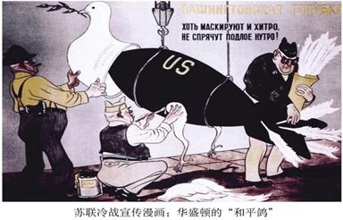
随堂演练
3.上图是苏联某历史时期发布的宣传画《华盛顿的和平鸽》，这幅画揭示了
A.美国推行冷战政策的实质
B.古巴导弹危机发生的根源
C.美苏展开激烈的军备竞赛
D.苏联推行霸权主义的野心

Slide 4
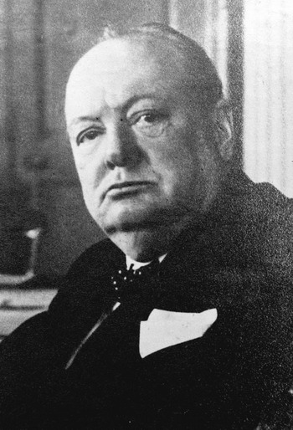

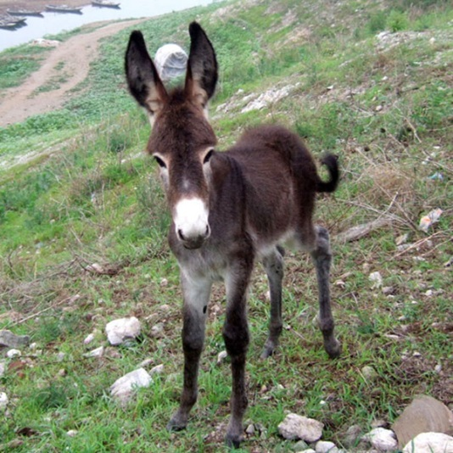

我的一边坐着把一条腿搭在另一条腿上的巨大的俄国熊，另一边是巨大的北美野牛，中间坐的是一头可怜的英国小毛驴。
——丘吉尔
回答：
⑴材料反映了怎样的国际力量对比情况？
⑵“可怜的英国小毛驴”、“巨大的北美野牛”、“巨大的俄国熊”分别有何表现？

Slide 5
2.二战改变了世界力量的对比
①战后西欧、日本衰落
②美国成为资本主义世界的霸主
③苏联成唯一能与美国抗衡的政治军事大国
美苏均势

Slide 6
随堂演练
1.美国历史学家杰里·本特利指出：当1945年同盟国击败轴心国，摧毁德意志帝国和日本帝国时，随着另一场战争的开始，世界不得不重建。“重建世界”的主要原因是
A.战后欧洲力图重建其中心地位
B.亚非拉民族解放斗争掀起高潮
C.战后新的经济体系形成刺激了贸易竞争
D.美苏在国家利益和社会制度上的矛盾加剧

Slide 7
二、美苏冷战——两极格局下的对峙
1、冷战的含义：
二战后，以美国为首的西方资本主义国家，对苏联等社会主义国家采取了除武装进攻之外的一切敌对行动，称为冷战。
2、采取冷战方式的原因：
二战刚刚结束
双方势均力敌
美苏社会制度和国家利益的根本对立
3、最初的“冷战”信号：
1946年，丘吉尔发表反共的“铁幕”演说

Slide 8
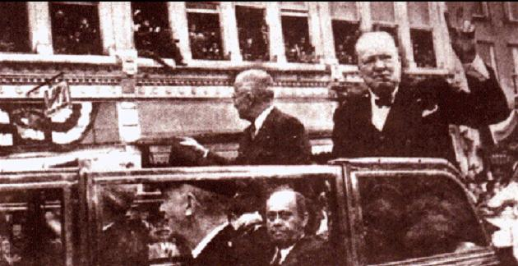

1946.3.丘吉尔在杜鲁门陪同下前往富尔敦发表演说。
“从波罗的海的什切青到亚得里亚海边的的里雅斯特，一幅横贯欧洲大陆的铁幕已经降落下来。在这条线后面，坐落着中欧和东欧古国的都城。华沙、柏林、布拉格、维也纳、布达佩斯、贝尔格莱德、布加勒斯特和索非亚——所有这些名城及其居民无一不处在苏联的高压控制下。”
——丘吉尔《和平砥柱》

Slide 9
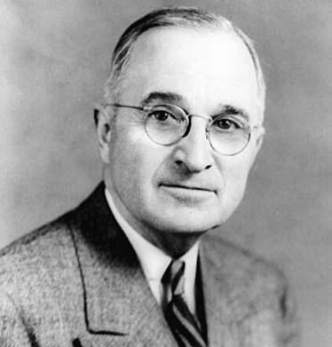
美国的冷战措施之一
政治上：推行杜鲁门主义
我认为，美国的政策必须是支持自由国家的人民抵抗少数武装分子，或外来压力的征服企图。
……我相信，这是美国外交的转
折点，它现在宣布，不论在什么地
方，不论直接或间接侵略威胁了和
平，都与美国安全有关。”
——杜鲁门在国会的演说
背景：英国请求美国对希、土援助
出台：1947.3杜鲁门向国会提出“遏制共产主义”
实质：宣告美国在全世界范围的扩张
影响：是美国冷战开始的标志

Slide 10
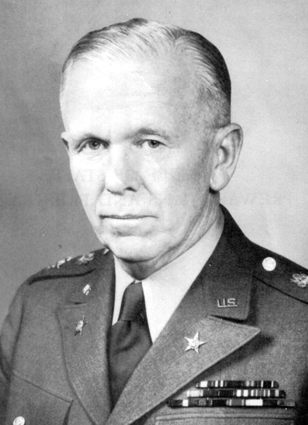

美国的冷战措施之二
经济上：提出马歇尔计划
①背景:
西欧出现严重经济困难；
一些西欧国家的工人运动高涨
②提出:1947.6.马歇尔提出了对欧洲经济援助计划。
③实施：1948-1951年，欧洲15国接受了美国131.5亿美元的援助。

Slide 11
美国应该尽力协助世界回复至经济健全状态。没有它就没有政治的安定，没有牢固的和平……我们的任务是唤起合理经济的再生。促使整个社会的结构容纳自由制的存在……任何政府勾心斗角阻挠他国复兴工作的，必不能享用我们的援助。
——摘自马歇尔1947年6月在哈佛大学的演说
⑵从演说分析，马歇尔主张美国实施对外援助的目的是什么？
思考：
（1）材料中“合理经济的再生” 是指什么？
⑶比较分析马歇尔计划与杜鲁门主义有何异同？
同:都是美国冷战政策的组成部分,都要稳定资本主义秩序,遏制苏联,为美国的全球称霸战略服务
异:杜鲁门主义公开要干涉他国内政，
马歇尔计划采取比较隐蔽的方式控制他国。
一是复兴西欧经济，稳定资本主义制度；
二是对抗遏制苏联等社会主义国家；
三是控制西欧，占领西欧市场，巩固霸主地位
指资本主义经济的恢复。

Slide 12
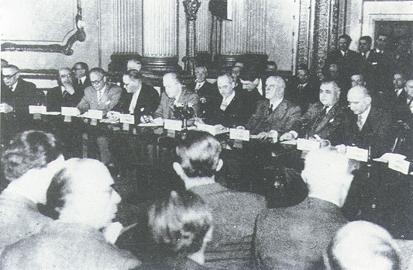

美国的冷战措施之三
军事上：建立北约组织
成立：1949.4.美、英、法等12国签订《北大西洋公约》，成立“北约”组织
性质：反对苏联和东欧国家的军事政治集团
苏联措施

Slide 13
学思之窗：
各缔约国同意对于欧洲或北美之一个或数个缔约国之武装攻击，应视为对缔约国全体之攻击。因此……缔约国采取视为必要之行动，包括武力之使用……
──《北大西洋公约》
如果在欧洲发生了任何国家或国家集团对一个或几个缔约国的武装进攻，第一缔约国应……个别地或通过同其他缔约国的协议，以一切它认为必要的方式，包括使用武装部队，立即对遭受这种进攻的某一个国家或几个国家给予援助。” ──《友好合作互助条约》
思考：两个条约的共同性质是什么？
它们对欧洲产生了什么影响？

Slide 14
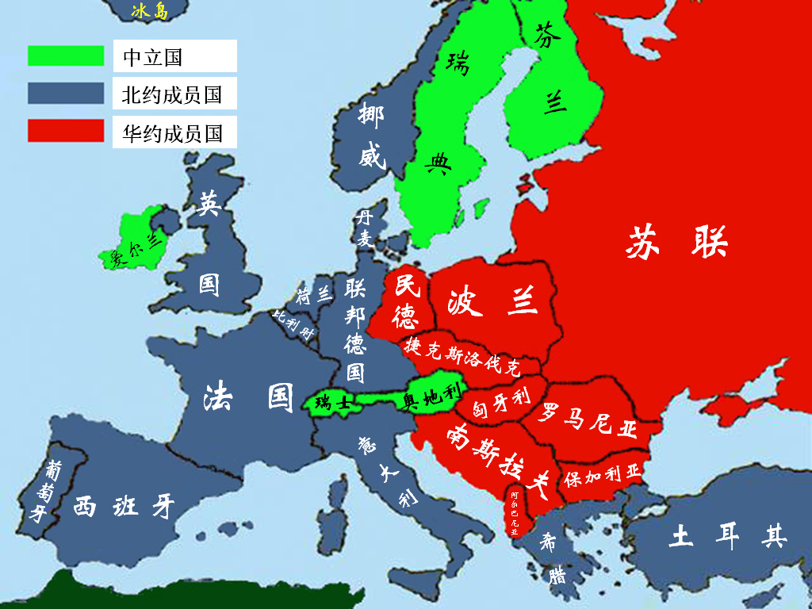
华约
北约
随堂演练

Slide 15
随堂演练
2.下列关于两极格局形成的表述，不正确的
A．美苏国家利益和意识形态矛盾冲突加剧是两极格局形成的原因
B．雅尔塔体系奠定了两极格局的基础
C．北约的成立标志着美苏两极格局最终形成
D．美苏两极格局取代了传统的以欧洲为中心的国际格局

Slide 16
三.“冷战”阴影下的国际关系
——两极格局的影响
1.消极影响：
①造成世界局势的动荡不安，形成全面冷战和局部热战的局面。
表现:德国分裂 侵朝战争 越南战争 古巴导弹危机
②两大阵营对峙，造成西欧依赖美国、东欧依赖苏联的局面，世界被分裂成两部分；
③美苏两个超级大国全面对抗，进行军备竞赛，使世界处于毁灭性的核战争的威胁之下。
2.积极影响：
双方势均力敌，避免了新的世界大战的爆发

Slide 17
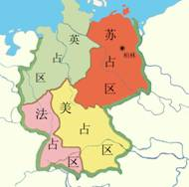
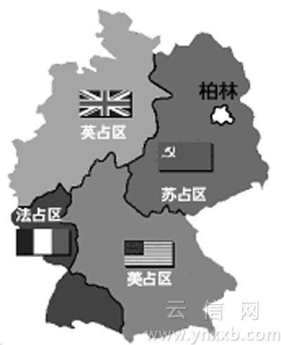
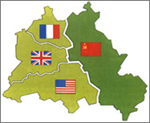
德国分裂
四国分区占领
德国及首都柏林
柏林
柏林

Slide 18
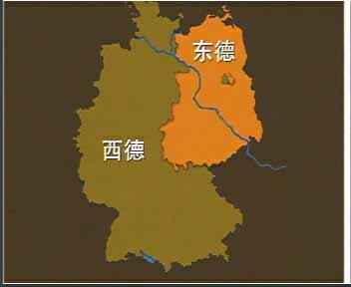
1949年德国的分裂

Slide 19
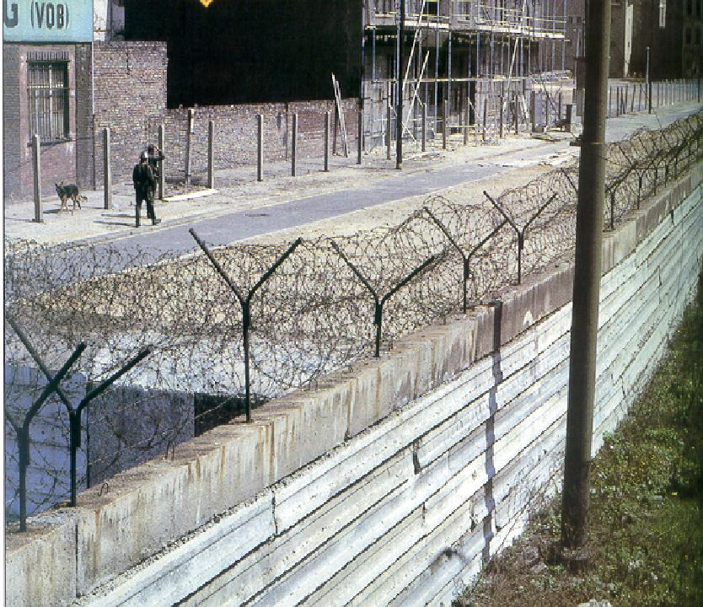
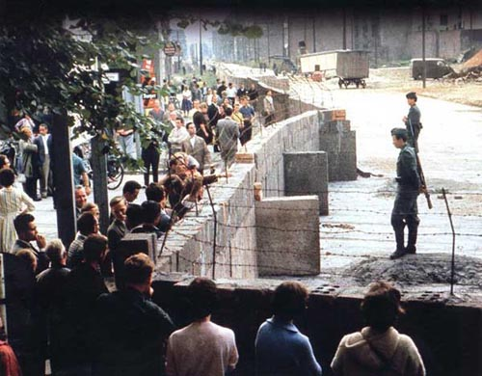
1961年柏林墙的修筑

Slide 20
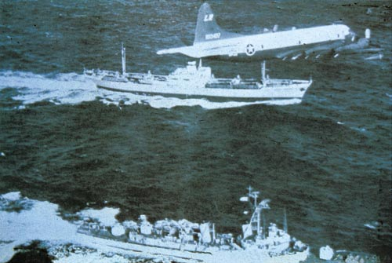
1962年古巴导弹危机

